Slide 1
LẬP TRÌNH ĐA NỀN TẢNG
GV: TRẦN THANH TUẤN

Slide 2
Chương 01: Giới thiệu
Dart basic

Slide 3
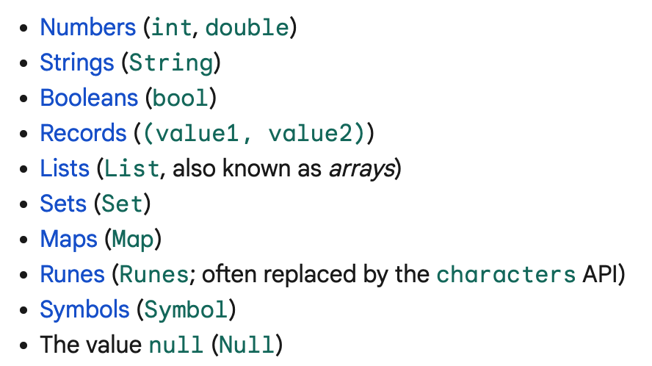
Kiểu dữ liệu
https://dart.dev/language/built-in-types

Slide 4
Kiểu dữ liệu
var, dynamic
 | var | dynamic
biến | OK | OK
hàm | NO | OK
key, value trong Map | NO | OK
Thay đổi kiểu của giá trị | NO | OK

Slide 5
Kiểu dữ liệu
Null Safety
Null safety là chức năng của ngôn ngữ nhằm mục đích ngăn chặn lỗi xảy ra do truy cập không chủ ý các biến bị/được đặt giá trị null.
the method '.abc()' was called on null.
someObject.anAttribute.subAttribute... // anAttribute is null

Slide 6
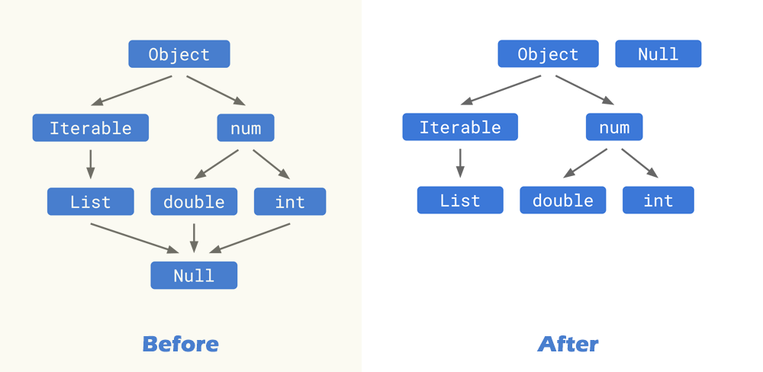

Kiểu dữ liệu
Null Safety
Để khai báo kiểu Nullable ➔ thêm dấu ? vào sau kiểu dữ liệu
int? age = 20;
Non nullable
Nullable
Null là kiểu con của mọi loại dữ liệu - mọi kiểu dữ liệu đều có thể chứa Null
Gán giá trị null cho biến kiểu Non nullable sẽ gây lỗi biên dịch

Slide 7
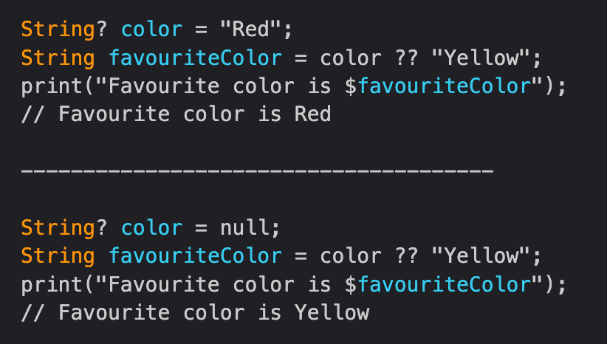
Kiểu dữ liệu
Null Safety
Null-aware operators (Các toán tử nhận biết null)
Default Operator (??)
Null-aware assignment operator (??=)
Null-aware access operator (?.)
Null assertion operator (!)
Null-aware cascade operator (?..)
Null-aware index operator (?[])
Null-aware spread operator (…?)
Notes:
Default Operator (??)
Trả về biểu thức bên trái của ?? nếu biểu thức đó không null, và ngược lại thì trả về biểu thức bên phải.

Slide 8
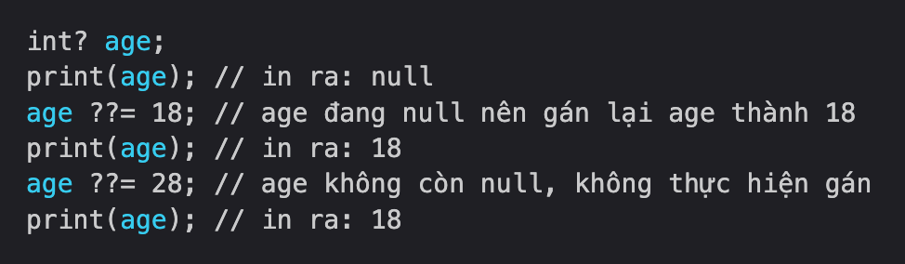
Kiểu dữ liệu
Null Safety
Null-aware operators (Các toán tử nhận biết null)
Default Operator (??)
Null-aware assignment operator (??=)
Null-aware access operator (?.)
Null assertion operator (!)
Null-aware cascade operator (?..)
Null-aware index operator (?[])
Null-aware spread operator (…?)
Notes:
Null-aware assignment operator (??=)
Sử dụng ??= khi ta muốn gán giá trị cho đối tượng phía bên trái nhưng chỉ khi đối tượng đó null.

Slide 9
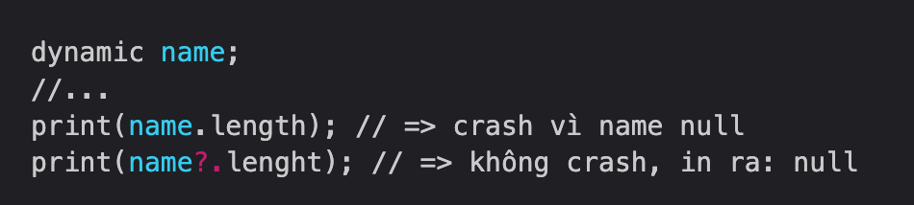
Kiểu dữ liệu
Null Safety
Null-aware operators (Các toán tử nhận biết null)
Default Operator (??)
Null-aware assignment operator (??=)
Null-aware access operator (?.)
Null assertion operator (!)
Null-aware cascade operator (?..)
Null-aware index operator (?[])
Null-aware spread operator (…?)
Notes:
Null-aware access operator (?.)
Toán tử này ngăn ứng dụng của bạn khỏi crash khi truy cập một thuộc tính hoặc một phương thức của một đối tượng null. Nói cách khác, nếu bạn muốn truy cập thuộc tính, phương thức của một đối tượng có khả năng sẽ null, sử dụng toán tử này. Nếu đối tượng đó null, toán tử này trả về null thay vì làm crash ứng dụng.

Slide 10
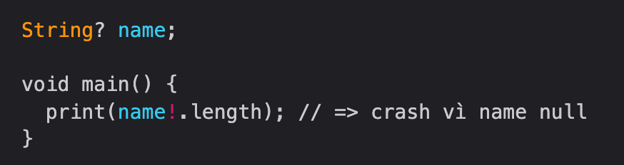
Kiểu dữ liệu
Null Safety
Null-aware operators (Các toán tử nhận biết null)
Default Operator (??)
Null-aware assignment operator (??=)
Null-aware access operator (?.)
Null assertion operator (!)
Null-aware cascade operator (?..)
Null-aware index operator (?[])
Null-aware spread operator (…?)
Notes:
Null assertion operator (!)
Toán tử này dùng để nói với trình biên dịch rằng bạn chắc chắc biến này không null, Dart sẽ bỏ qua việc kiểm tra, cảnh báo. Nhưng nếu trong quá trình runtime, biến đó null thì chương trình sẽ crash.

Slide 11

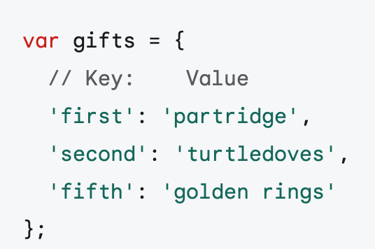
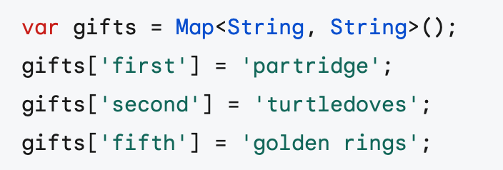
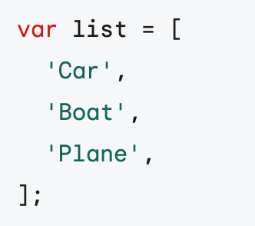
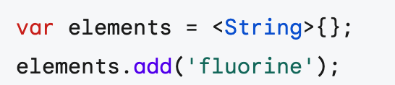
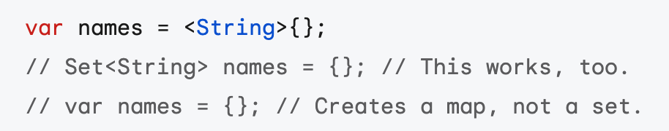
Kiểu dữ liệu
Kiểu danh sách
List
Set
Map
Tupe
https://dart.dev/language/collections

Slide 12
Kiểu dữ liệu
Kiểu danh sách
add
length
isEmpty
isNotEmpty
first
last
clear
..

Slide 13
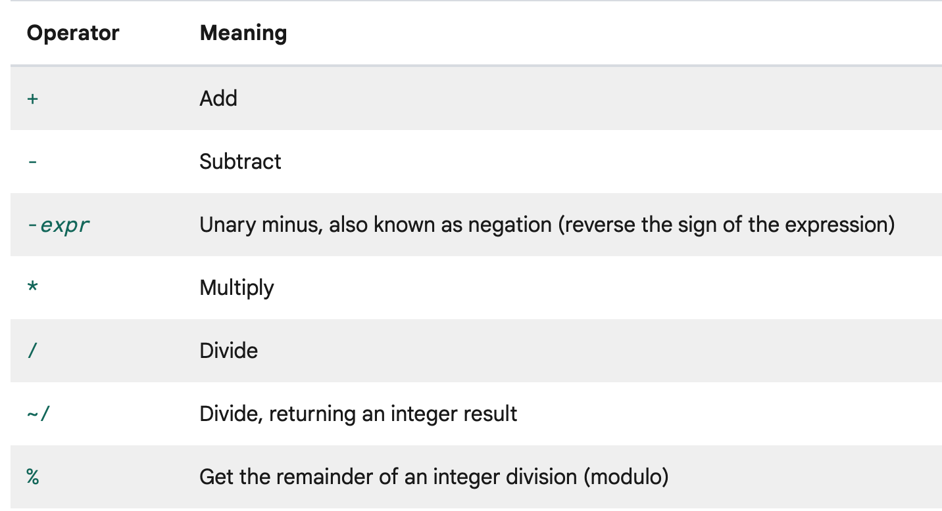
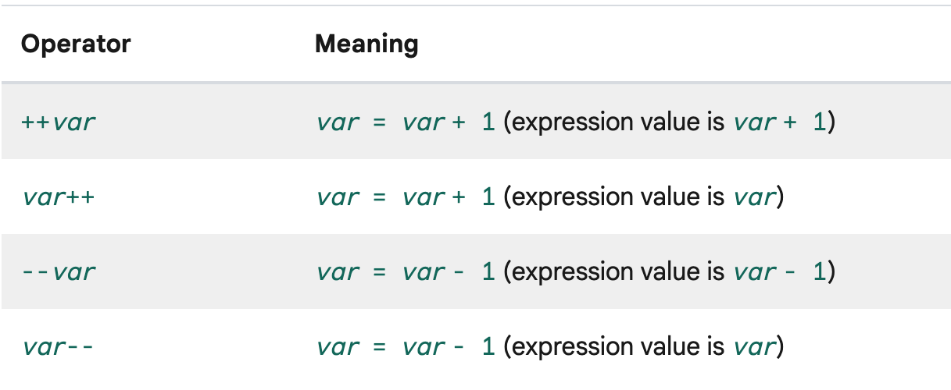
TOÁN tử
Toán tử số học

Slide 14
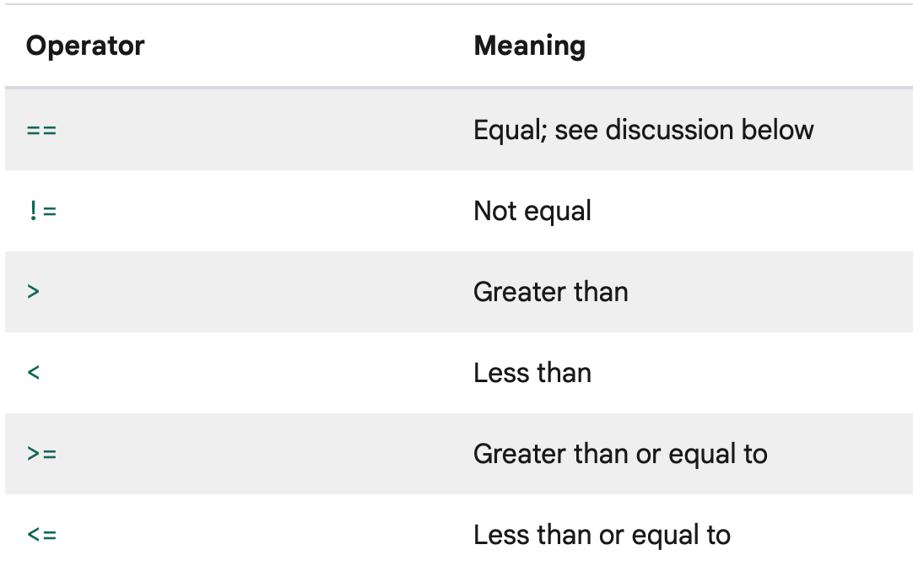
TOÁN tử
Toán tử so sánh

Slide 15
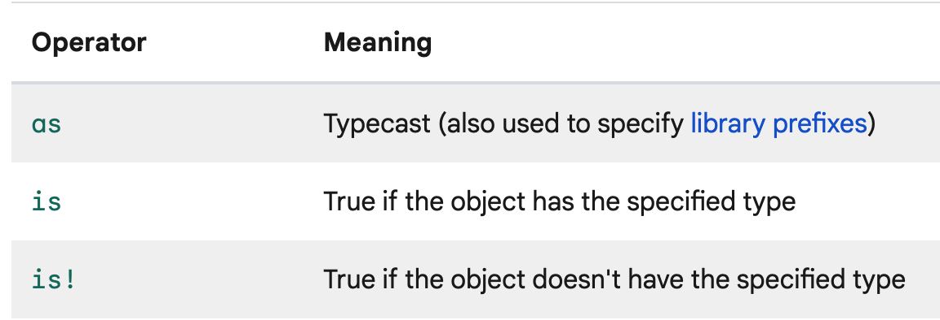
TOÁN tử
Toán tử kiểm tra kiểu dữ liệu

Slide 16
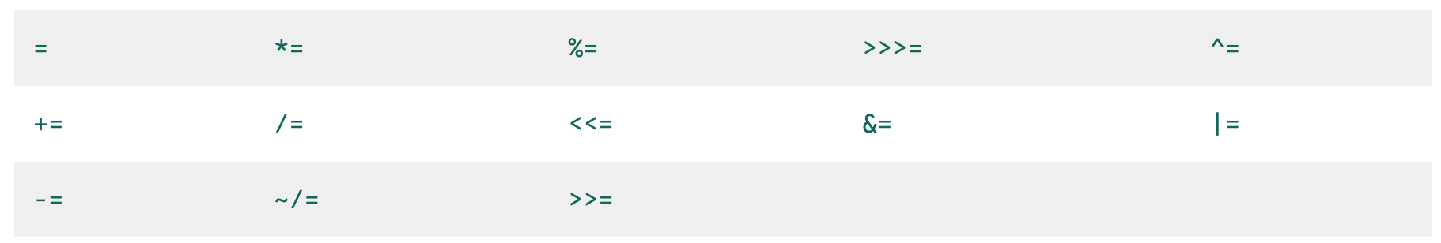
TOÁN tử
Toán tử gán

Slide 17
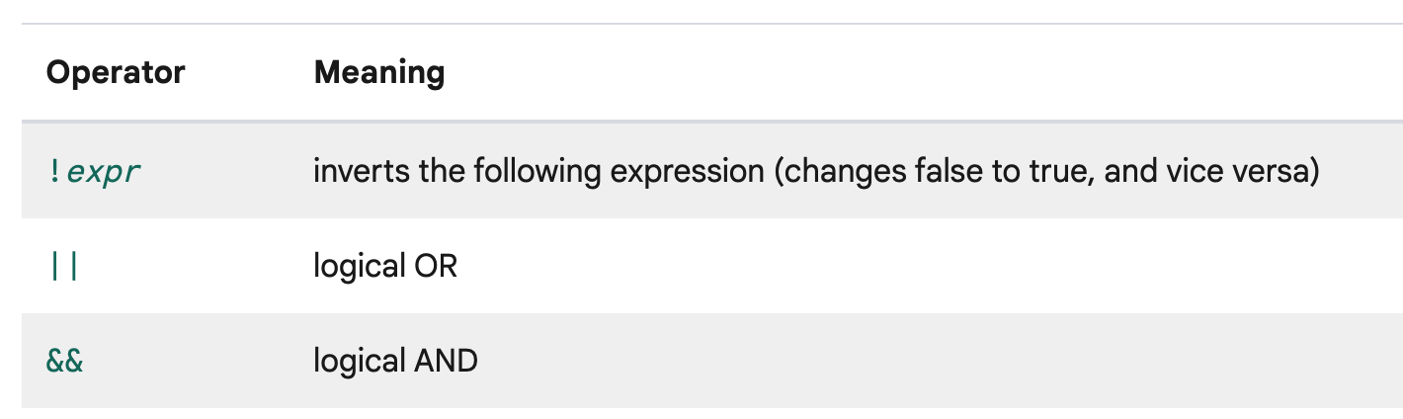
TOÁN tử
Toán tử logic

Slide 18
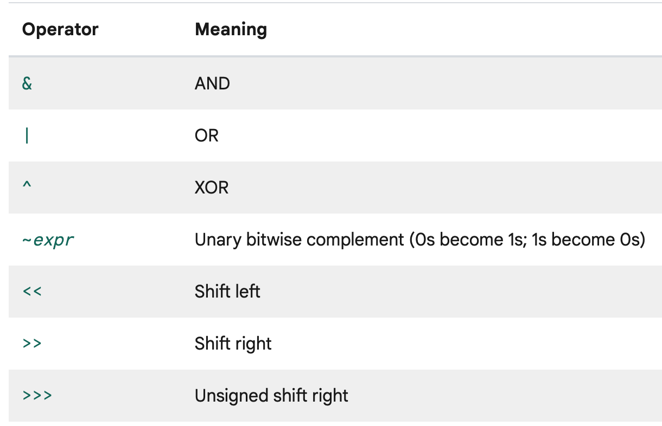
TOÁN tử
Toán tử trên BIT

Slide 19
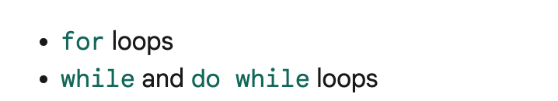
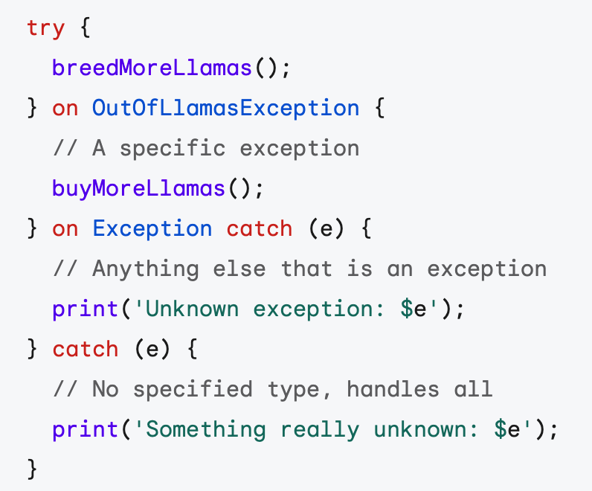
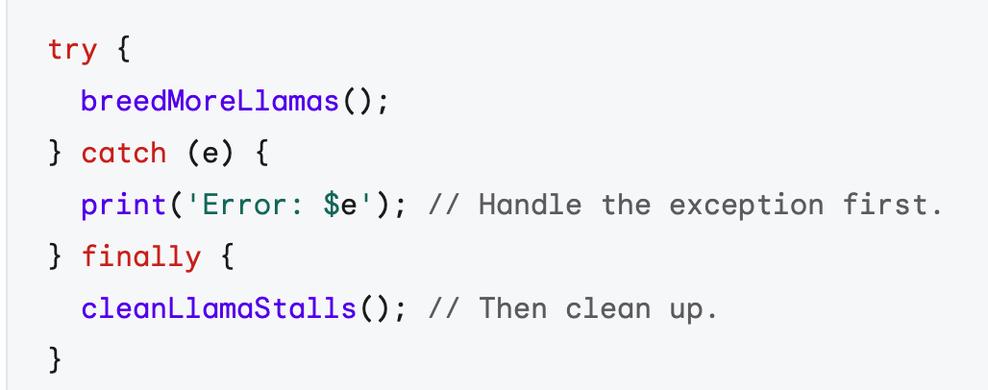
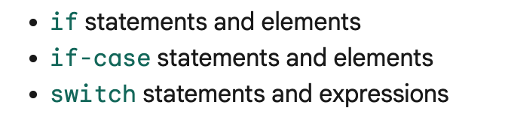

Cấu trúc điều khiển
Lặp
Rẽ nhánh
Xử lý ngoại lệ

Slide 20
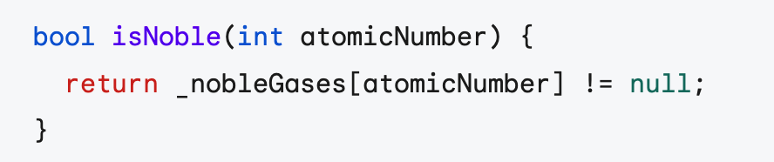
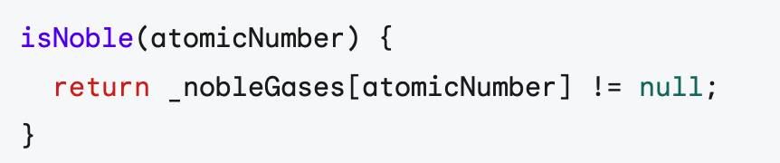
HÀM
https://dart.dev/language/functions

Slide 21
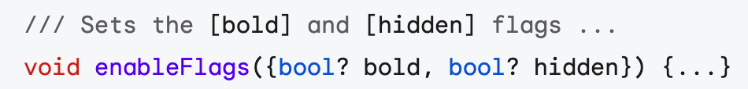

HÀM
Named parameters

Slide 22
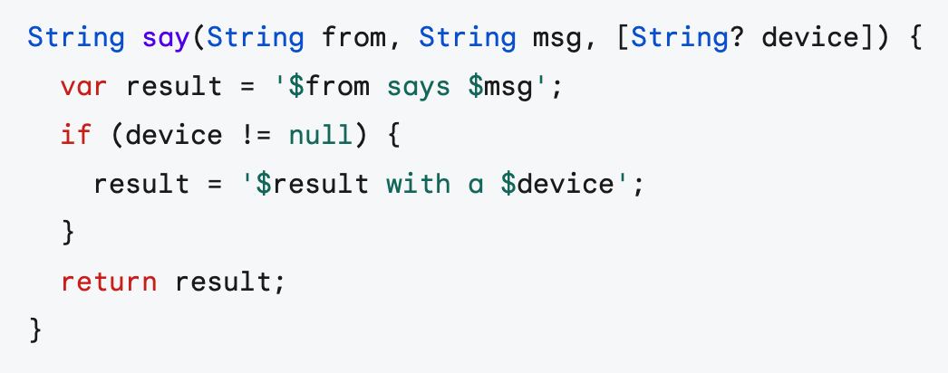
HÀM
Optional positional parameters
say('Bob', 'Howdy')
'Bob says Howdy'

Slide 23
HÀM
Optional positional parameters
say('Bob', 'Howdy', 'smoke signal')
Bob says Howdy with a smoke signal'

Slide 24
Hướng đối tượng
Class
Object
Thuộc tính
Phương thức
Kế thừa
Đa hình

Slide 25
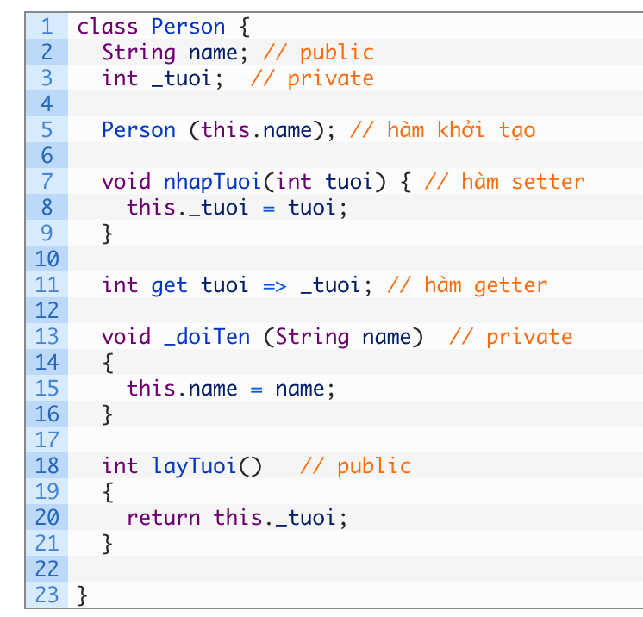
Hướng đối tượng
public, private, protected

Slide 26
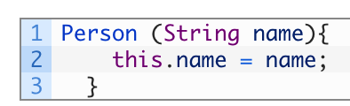

Hướng đối tượng
Hàm khởi tạo (Constructor)

Slide 27
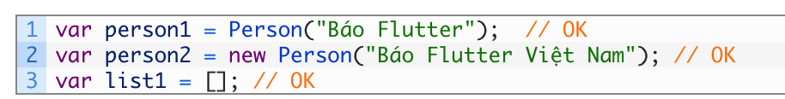
Hướng đối tượng
Không cần dùng từ khoá “new” trong khởi tạo. Có hay không có đều được

Slide 28
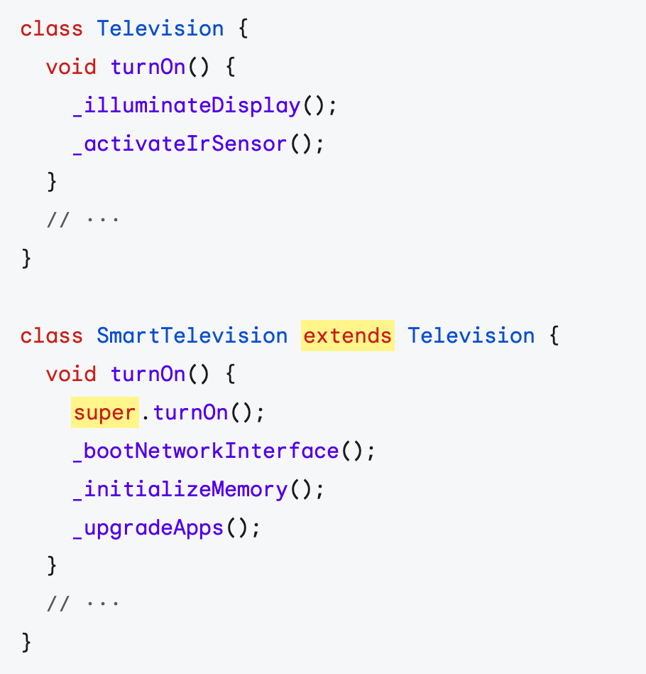
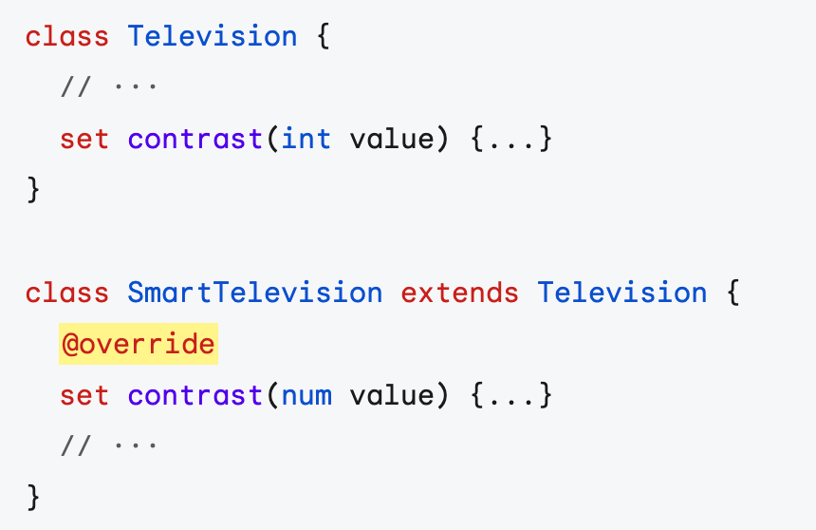
Hướng đối tượng
Kế thừa

Slide 29
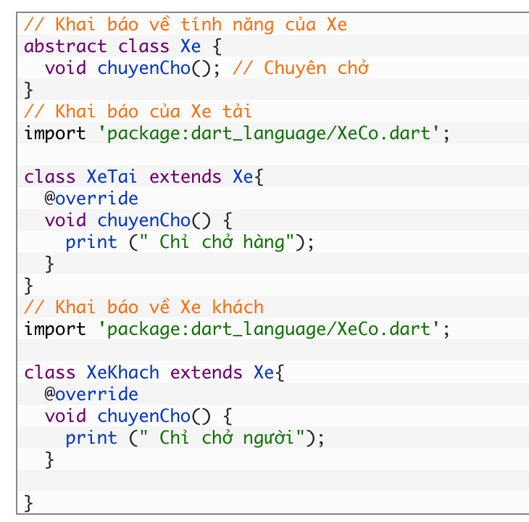
Hướng đối tượng
Đa hình

Slide 30
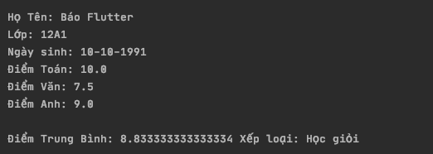
Bài tập
Viết chương trình hiển thị ra màn hình dòng chữ “Hello world”
Viết chương trình nhập vào tháng, năm, cho biết tháng / năm vừa nhập có bao nhiêu ngày?
Viết chương trình sau:
Tạo một class Học sinh:
Có các thuộc tính: – Họ và tên – Lớp – Ngày sinh – Điểm Toán, Điểm Văn, Điểm Tiếng Anh
Có các phương thức: – In thông tin học sinh – Tính điểm trung bình 3 môn – Xếp loại tốt nghiệp dựa trên điểm trung bình : (<5: yếu), (5<= điểm <6,5: trung bình), (6,5<= điểm <8,5: khá), (>=8.5: giỏi)

Slide 31
Bài tập
Viết chương trình sau:
Tạo một lớp Hình học (HinhHoc) với các phương thức tính Diện tích (tinhDienTich) và Chu vi (tinhChuVi).
Tạo các lớp Hình tròn (HinhTron), hình chữ nhật (HinhChuNhat) và hình tam giác (HinhTamGiac) kế thừa từ lớp Hình học. Cài đặt các phương thức tính diện tích, chu vi cho các lớp.

Slide 32
Bài tập về nhà
Tìm tổng của các số từ 1 đến n.
Tìm tổng của các số chẵn từ 1 đến n.
Tìm tổng của các số lẻ từ 1 đến n.
In ra các số từ 1 đến n theo thứ tự ngược.
In ra một bảng cửu chương.
Tìm số lớn nhất trong một danh sách.
Tìm số nhỏ nhất trong một danh sách.
Tìm số xuất hiện nhiều nhất trong một danh sách.
Tìm các số hoàn thiện trong một khoảng từ n đến m.
Tìm số nguyên tố trong một khoảng từ n đến m.

Slide 33
Bài tập về nhà
Tạo một lớp Animal có các thuộc tính như tên động vật, số chân và phương thức chạy, kêu.
Tạo lớp Dog, Cat kế thừa từ lớp Animal và cài đặt phương thức kêu cho mỗi lớp.

Slide 34
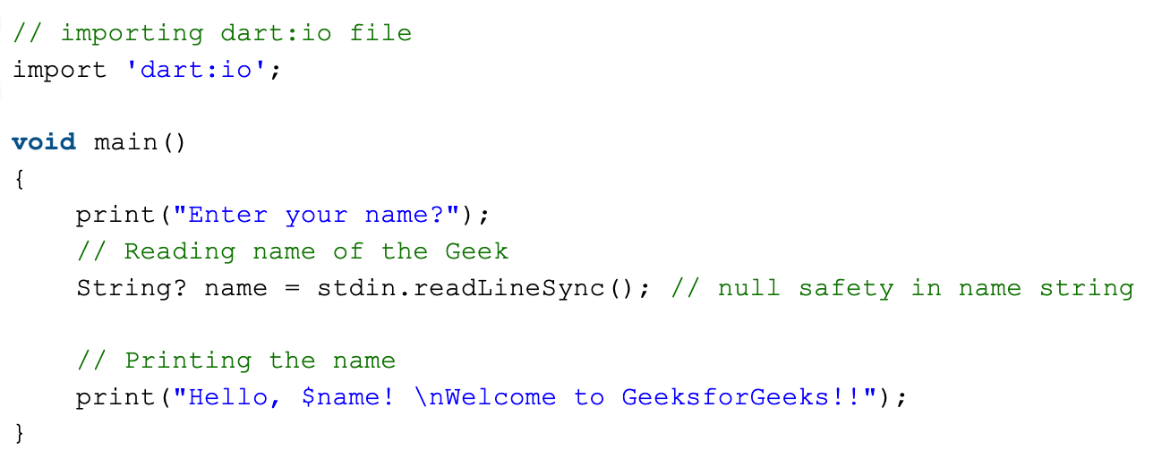
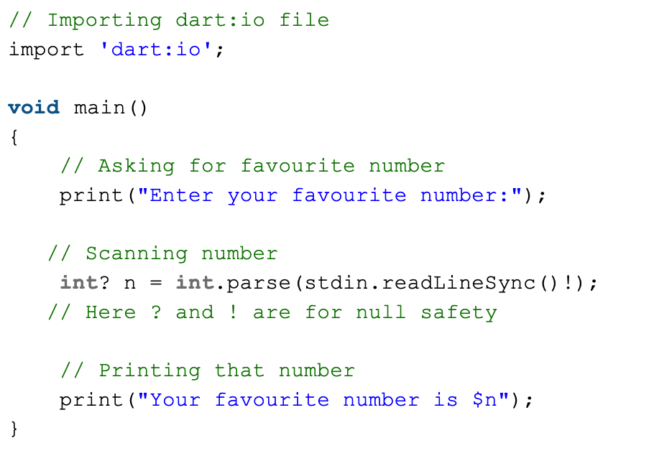
Phụ lục
Nhập dữ liệu từ bàn phím

